Slide 1

CHÀO MỪNG CÁC THẦY GIÁO VÀ CÁC EM HỌC SINH THAM DỰ BÀI HỌC NGÀY HÔM NAY!
Giáo viên: Vũ Thị Thuý
Trường: THCS MINH ĐỨC

Slide 2

Bài 43. XÁC SUẤT THỰC NGHIỆM

Slide 3
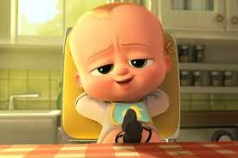

Tung đồng xu 10 lần.
Có bao nhiêu lần xuất hiện mặt xấp?

Slide 4

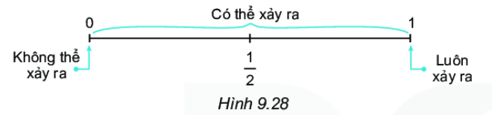
Số lần xuất hiện mặt sấp là:
Có hai khả năng xảy ra sự kiện tung đồng xu: xuất hiện mặt sấp và không xuất hiện mặt sấp

Slide 5

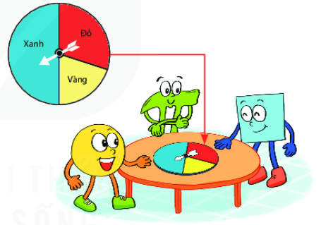
 | Đỏ | Xanh | Vàng
Số lần (k) | 4 | 10 | 6
Tỉ số ( )
 | Đỏ | Xanh | Vàng
Số lần (k)
Tỉ số ( )

Slide 6

Tỉ số được gọi là xác suất thực nghiệm của sự kiện Mũi tên chỉ vào ô màu vàng.

Slide 7

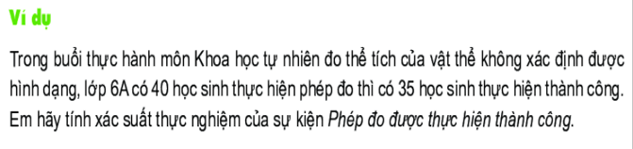
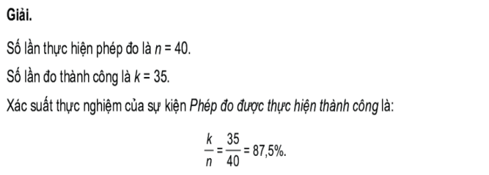

Slide 8

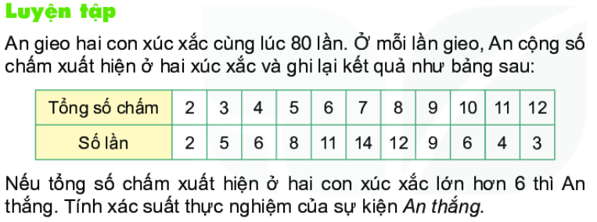
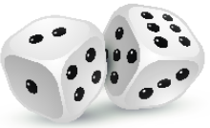
Tổng số lần gieo: 80 (lần)
Số lần An thắng là: 48 (lần)
Xác suất thực nghiệm sự kiện An thắng là:
= 60 %

Slide 9

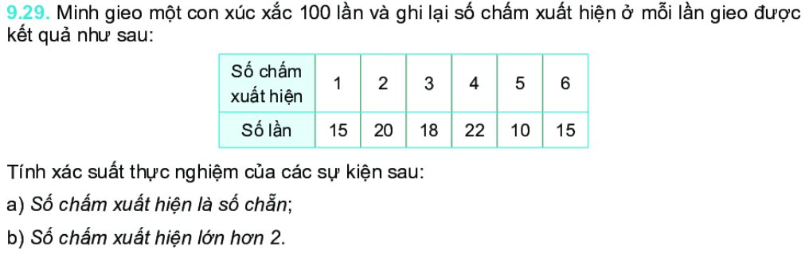
Giải:
a) Số lần gieo mà chấm xuất hiện là số chẵn: 20 + 22 + 15 = 57
Xác suất thực nghiệm của sự kiện Số chấm xuất hiện là số chẵn là:
= 57 %
b) Số lần gieo mà chấm xuất hiện lớn hơn 2 là: 100 – (15+20)=65
Xác suất thực nghiệm của sự kiện Số chấm xuất hiện lớn hơn 2 là:
= 65 %

Slide 10



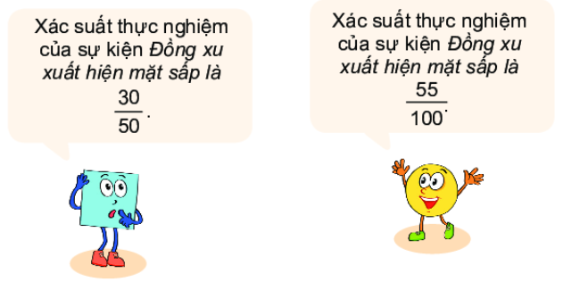

Slide 11
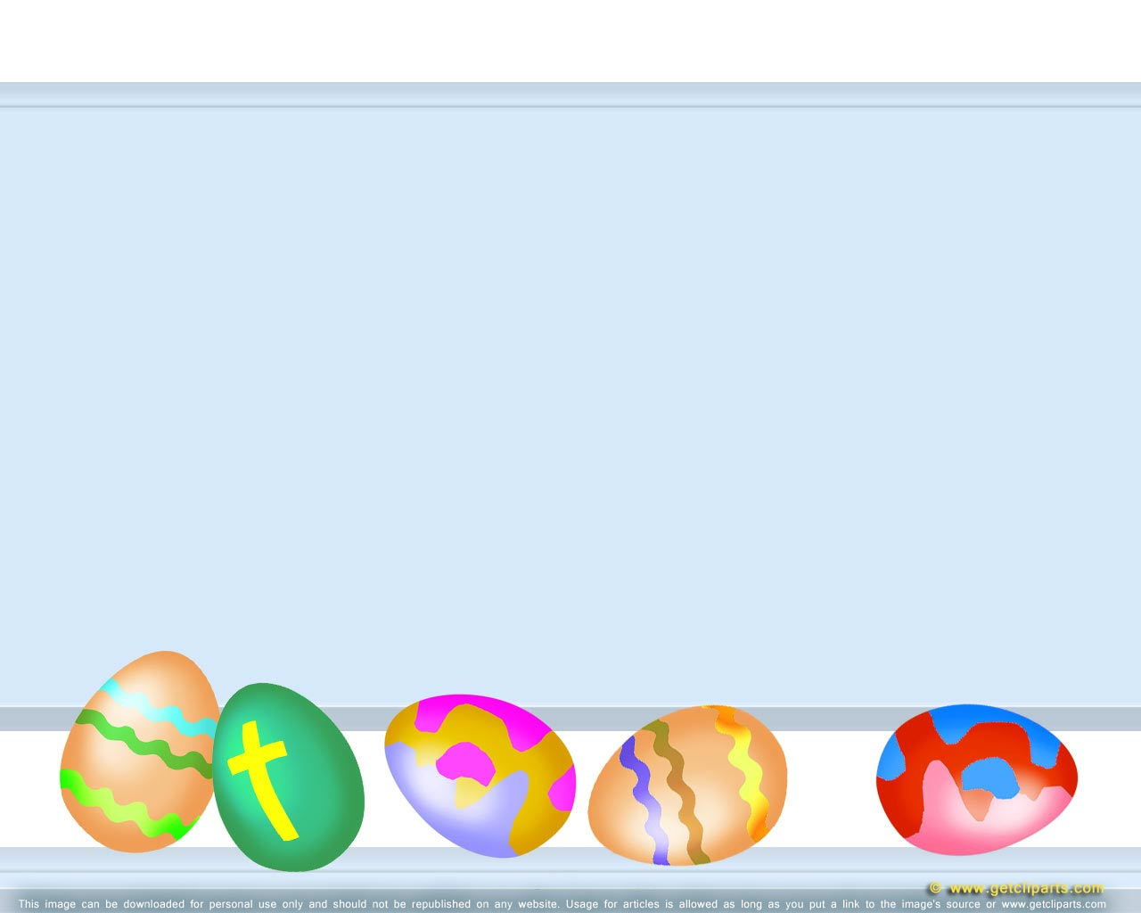
GIAO VIỆC
- Ôn tập các kiến thức về Xác suất thực nghiệm
- Làm bài tập 9.30, 9.31, 9.32-SGK.103
- Tìm hiểu Trò chơi xúc xắc phần Luyện tập chung để buổi học sau thực hiện.

Slide 12


